Slide 1
XVII
CONGRESSO
PREVIDENCIÁRIO
AEPREMERJ
As aposentadorias nos RPPS
Principais Aspectos das Regras de Transição e as Aposentadorias Especiais

Slide 2
Reforma da Previdência – EC nº 103/2019
Ao contrário das reformas anteriores, a Emenda Constitucional nº 103/2019 desconstitucionalizou as regras de concessão e forma de cálculo dos benefícios previdenciários.
Deu autonomia de o ente federativo proceder as suas regras, porém, tendo como norte e observância obrigatória a busca e o atingimento do equilíbrio financeiro e atuarial do RPPS.
Quase todos os Estados já procederam a sua reforma previdenciária e diversos Municípios do País – 781 (36%) - e outros estão em fase de estudos.
XVII
CONGRESSO
PREVIDENCIÁRIO
AEPREMERJ

Slide 3
Direito Adquirido
Direito Adquirido
A concessão de aposentadorias e pensões será assegurada, a qualquer tempo, desde que tenham cumprido todos os requisitos para concessão desse benefício até a data de promulgação da Reforma.
Os benefício concedidos serão calculados e reajustados de acordo com a legislação em vigor à época em que foram atendidos os requisitos.
XVII
CONGRESSO
PREVIDENCIÁRIO
AEPREMERJ

Slide 4
Aposentadoria dos servidores em geral
Idade Mínima
Tempo de Contribuição
Tempo de Serviço Público
Tempo no Cargo Efetivo
62 anos
25 anos
10 anos
5 anos
65 anos
PORTARIA MTP nº 1.467/2022 - ANEXO I - NORMAS RELATIVAS AOS BENEFÍCIOS CONCEDIDOS PELOS RPPS DA UNIÃO E DOS ENTES FEDERATIVOS QUE ADOTAREM AS MESMAS REGRAS ESTABELECIDAS PARA OS SERVIDORES FEDERAIS PELA EMENDA CONSTITUCIONAL N° 103, DE 2019
XVII
CONGRESSO
PREVIDENCIÁRIO
AEPREMERJ

Slide 5
Aposentadoria dos Professores
Idade Mínima
Tempo de Contribuição exclusivo como Professor (educação infantil, ensino fundamental e médio)
Tempo de Serviço Público
Tempo no Cargo Efetivo
57 anos
25 anos
10 anos
5 anos
60 anos
XVII
CONGRESSO
PREVIDENCIÁRIO
AEPREMERJ

Slide 6
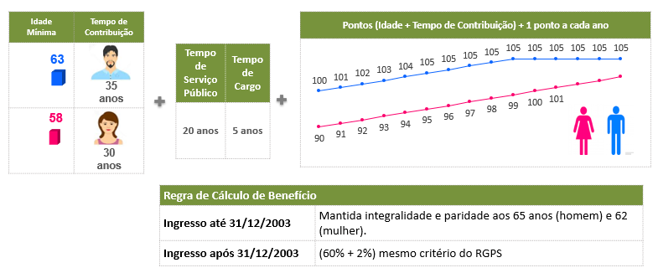
Regra de transição por soma de pontos para concessão de aposentadoria a segurados em geral
2
0
2
4
62
57
Pontuação em 2024:
101 Homem
91 Mulher
XVII
CONGRESSO
PREVIDENCIÁRIO
AEPREMERJ

Slide 7
Regra de transição por soma de pontos para concessão de aposentadoria a professores
2
0
2
4
Pontuação em 2024:
96 Homem
86 Mulher
XVII
CONGRESSO
PREVIDENCIÁRIO
AEPREMERJ

Slide 8
Regra de transição com pedágio para concessão de aposentadoria a segurados em geral
XVII
CONGRESSO
PREVIDENCIÁRIO
AEPREMERJ

Slide 9
Regra de transição com pedágio para concessão de aposentadoria a professores
XVII
CONGRESSO
PREVIDENCIÁRIO
AEPREMERJ

Slide 10
Aposentadorias Especiais nos RPPS
As aposentadorias especiais têm por fundamento o reconhecimento da necessidade de uma proteção diferenciada e antecipada ao segurado que está sujeito a um “risco social” agravado em relação aos demais segurados.
XVII
CONGRESSO
PREVIDENCIÁRIO
AEPREMERJ

Slide 11
Aposentadoria Especiais nos RPPS - ART. 40 EC 103/2019
§ 4º É vedada a adoção de requisitos ou critérios diferenciados para concessão de benefícios em regime próprio de previdência social, ressalvado o disposto nos §§ 4º-A, 4º-B, 4º-C e 5º.
§ 4º-A. Poderão ser estabelecidos por lei complementar do respectivo ente federativo idade e tempo de contribuição diferenciados para aposentadoria de servidores com deficiência, previamente submetidos a avaliação biopsicossocial realizada por equipe multiprofissional e interdisciplinar.
§ 4º-B. Poderão ser estabelecidos por lei complementar do respectivo ente federativo idade e tempo de contribuição diferenciados para aposentadoria de ocupantes do cargo de agente penitenciário, de agente socioeducativo ou de policial dos órgãos de que tratam o inciso IV do caput do art. 51, o inciso XIII do caput do art. 52 e os incisos I a IV do caput do art. 144.
§ 4º-C. Poderão ser estabelecidos por lei complementar do respectivo ente federativo idade e tempo de contribuição diferenciados para aposentadoria de servidores cujas atividades sejam exercidas com efetiva exposição a agentes químicos, físicos e biológicos prejudiciais à saúde, ou associação desses agentes, vedada a caracterização por categoria profissional ou ocupação.
§ 5º Os ocupantes do cargo de professor terão idade mínima reduzida em 5 (cinco) anos em relação às idades decorrentes da aplicação do disposto no inciso III do § 1º, desde que comprovem tempo de efetivo exercício das funções de magistério na educação infantil e no ensino fundamental e médio fixado em lei complementar do respectivo ente federativo.
XVII
CONGRESSO
PREVIDENCIÁRIO
AEPREMERJ

Slide 12
Aposentadoria dos Segurados com Deficiência - Regra da EC 103/19
Por idade
Requisitos | Homem | Mulher | Forma de Cálculo
Idade Mínima | 60 anos | 55 anos | 70% (setenta por cento) mais 1% (um por cento) por grupo de 12 (doze) contribuições mensais até o máximo de 30% (trinta por cento)
*Tempo mínimo de contribuição cumprido na condição de segurado com deficiência. | 15 anos | 15 anos
Tempo de efetivo exercício no serviço público | 10 anos | 10 anos
Tempo no cargo | 05 anos | 05 anos
*Período mínimo de contribuição na condição de segurado independente do grau de deficiência.
XVII
CONGRESSO
PREVIDENCIÁRIO
AEPREMERJ

Slide 13
Aposentadoria dos Segurados com Deficiência - Regra da EC 103/19
Por tempo de contribuição
Requisitos |  | Tempo de Contribuição (Homem) | Tempo de Contribuição (Mulher) | Forma de Cálculo
Deficiência Grau | Leve | 33 anos | 28 anos | 100% (cem por cento) da média das bases de cálculo de contribuição
 | Médio | 29 anos | 24 anos
 | Grave | 25 anos | 20 anos
Tempo de efetivo exercício no serviço público |  | 10 anos | 10 anos
Tempo no cargo |  | 05 anos | 05 anos
* A adoção de requisitos e critérios diferenciados para a concessão de aposentadoria voluntária ao segurado com deficiência está condicionada à comprovação das condições na data de entrada do requerimento ou na data de aquisição do direito ao benefício. (art. 3º do Anexo V)
XVII
CONGRESSO
PREVIDENCIÁRIO
AEPREMERJ

Slide 14
Aposentadoria dos segurados que exercem atividade de risco
Portaria MTP nº 1.467/22. Art. 163. Até que entre em vigor lei complementar do Estado que discipline o § 4º-B do art. 40 da Constituição Federal, a aposentadoria especial do servidor que, em razão do exercício de atividade de risco, se enquadrar na hipótese do inciso II do § 4º do art. 40 da Constituição Federal, na redação dada pela Emenda Constitucional nº 47, de 5 de julho de 2005, será concedida, na forma da Lei Complementar n° 51, de 20 de dezembro de 1985, apenas ao servidor público policial.
Aposentadoria dos Policiais
**Sem idade mínima | Homem | Mulher | Forma de Cálculo
Tempo de contribuição | 30 anos | 25 anos | Valor correspondente a 100% da média aritmética dos 80% maiores salários de contribuição a partir da competência de julho/94
Tempo de exercício em cargo de natureza estritamente policial | 20 anos | 15 anos
Não é computado como exercício de atividade de risco o período em que o segurado estiver em exercício de mandato eletivo, cedido, com ou sem ônus para o cessionário, a órgão ou entidade da administração direta ou indireta, do mesmo ou de outro ente federativo, ou afastado do país por cessão ou licenciamento.
XVII
CONGRESSO
PREVIDENCIÁRIO
AEPREMERJ

Slide 15
Aposentadoria dos segurados policiais, agentes penitenciários e socioeducativos – Regra da EC 103/19
Portaria MTP nº 1.467/22 - Anexo I - Art. 2º
II - os ocupantes do cargo de agente penitenciário, de agente socioeducativo ou de policial civil, de policial penal, de policial legislativo federal da Câmara dos Deputados e do Senado Federal, de policial federal, de policial rodoviário federal e de policial ferroviário federal, aos 55 (cinquenta e cinco) anos de idade, com 30 (trinta) anos de contribuição e 25 (vinte e cinco) anos de efetivo exercício em cargo dessas carreiras, para ambos os sexos;
Aposentadoria - Cargos do §4º-B
Requisitos | Homem | Mulher | Cálculo
Idade | 55 anos | 55 anos | 60% da média aritmética, com acréscimo de 2 pontos percentuais para cada ano de contribuição que exceder o tempo de 20 anos de contribuição
Tempo de contribuição | 30 anos | 30 anos
Tempo de efetivo exercício em cargo dessas carreiras | 25 anos | 25 anos
XVII
CONGRESSO
PREVIDENCIÁRIO
AEPREMERJ

Slide 16
Aposentadoria dos segurados que exercem atividades sob condições especiais que prejudiquem a saúde ou a integridade física - Regra da EC 103/19
Art. 161 da Portaria MTP 1.467/22 - Anexo IV + Anexo II – Regras de Concessão – entes que não promoveram alteração da legislação
Art. 4º O segurado cujas atividades sejam exercidas sob condições especiais que prejudiquem a saúde ou a integridade física poderá ser aposentado conforme as regras do Regime Geral de Previdência Social - RGPS sobre aposentadoria especial, no que couber, conforme Súmula Vinculante nº 33 do Supremo Tribunal Federal, observado o disposto no Anexo IV desta Portaria.
Súmula Vinculante nº 33 do STF (24/04/2014):
“Aplicam-se ao servidor público, no que couber, as regras do regime geral da previdência social sobre aposentadoria especial de que trata o artigo 40, § 4º, inciso III da Constituição Federal, até a edição de lei complementar específica.”
XVII
CONGRESSO
PREVIDENCIÁRIO
AEPREMERJ

Slide 17
Aposentadoria dos segurados que exercem atividades sob condições especiais que prejudiquem a saúde ou a integridade física – Regra da EC 103/19
Aposentadoria Especial – Art. 40, §4º, III da CF
*sem idade mínima | Exposição comprovada | Forma de Cálculo
 | 15 anos | Valor correspondente a 100% da média aritmética dos 80% maiores salários de contribuição a partir da competência de julho/94.
 | 20 anos
 | 25 anos
ANEXO IV – CONTÉM INSTRUÇÕES PARA O RECONHECIMENTO DE TEMPO DE SERVIÇO PÚBLICO EXERCIDO SOB CONDIÇÕES ESPECIAIS PREJUDICIAIS À SAÚDE OU À INTEGRIDADE FÍSICA PELOS RPPS COM BASE NAS NORMAS ANTERIORES À 13 DE NOVEMBRO DE 2019, POR FORÇA DA SÚMULA VINCULANTE Nº 33.

Slide 18
Aposentadoria Especial dos segurados que exercem atividades com efetiva exposição a agentes químicos, físicos e biológicos prejudiciais à saúde, ou associação desses – Regra da EC 103/19
Regra permanente – União e entes que adotaram as mesmas regras
Requisitos | Homem/Mulher | Forma de Cálculo
Idade mínima | 60 anos | 60% (sessenta por cento) da média aritmética, com acréscimo de 2 (dois) pontos percentuais para cada ano de contribuição que exceder o tempo de 20 (vinte) anos de contribuição.
Efetiva exposição e contribuição | 25 anos
Efetivo exercício no serviço público | 10 anos
Efetivo exercício no cargo em que se dará a aposentadoria | 5 anos
ANEXO III - INSTRUÇÕES PARA O RECONHECIMENTO DO TEMPO DE EXERCÍCIO DE ATIVIDADES COM EFETIVA EXPOSIÇÃO A AGENTES QUÍMICOS, FÍSICOS E BIOLÓGICOS PREJUDICIAIS À SAÚDE, OU ASSOCIAÇÃO DESSES AGENTES, PELO RPPS DA UNIÃO E DOS DEMAIS ENTES FEDERATIVOS QUE ADOTAREM AS MESMAS REGRAS ESTABELECIDAS PARA OS SERVIDORES FEDERAIS.
XVII
CONGRESSO
PREVIDENCIÁRIO
AEPREMERJ

Slide 19
Aposentadoria Especial dos segurados que exercem atividades com efetiva exposição a agentes químicos, físicos e biológicos prejudiciais à saúde, ou associação desses – Regra da EC 103/19
Regra de Transição (PONTOS) – União e entes que adotaram as mesmas regras
Idade + tempo de contribuição (soma de pontos) | Tempo de efetiva exposição | Efetivo exercício no serviço público | Efetivo exercício no cargo em que se dará a aposentadoria | Forma de Cálculo
86 | 25 anos | 20 anos | 5 anos | 60% da média aritmética, com acréscimo de 2 % para cada ano de contribuição que exceder o tempo de 20 anos de contribuição. **Art. 21, I, da EC103
76 | 20 anos
66 | 15 anos**
ANEXO III - INSTRUÇÕES PARA O RECONHECIMENTO DO TEMPO DE EXERCÍCIO DE ATIVIDADES COM EFETIVA EXPOSIÇÃO A AGENTES QUÍMICOS, FÍSICOS E BIOLÓGICOS PREJUDICIAIS À SAÚDE, OU ASSOCIAÇÃO DESSES AGENTES, PELO RPPS DA UNIÃO E DOS DEMAIS ENTES FEDERATIVOS QUE ADOTAREM AS MESMAS REGRAS ESTABELECIDAS PARA OS SERVIDORES FEDERAIS.
XVII
CONGRESSO
PREVIDENCIÁRIO
AEPREMERJ

Slide 20
Conversão do Tempo Especial em Comum – Tema 942/STF
Tema 942 - RE 1014286 Repercussão Geral
Possibilidade de aplicação das regras do regime geral de previdência social para a averbação do tempo de serviço prestado em atividades exercidas sob condições especiais, nocivas à saúde ou à integridade física de servidor público, com conversão do tempo especial em comum, mediante contagem diferenciada.
Tese: Até a edição da Emenda Constitucional nº 103/2019, o direito à conversão, em tempo comum, do prestado sob condições especiais que prejudiquem a saúde ou a integridade física de servidor público decorre da previsão de adoção de requisitos e critérios diferenciados para a jubilação daquele enquadrado na hipótese prevista no então vigente inciso III do § 4º do art. 40 da Constituição da República, devendo ser aplicadas as normas do regime geral de previdência social relativas à aposentadoria especial contidas na Lei 8.213/1991 para viabilizar sua concretização enquanto não sobrevier lei complementar disciplinadora da matéria. Após a vigência da EC n.º 103/2019, o direito à conversão em tempo comum, do prestado sob condições especiais pelos servidores obedecerá à legislação complementar dos entes federados, nos termos da competência conferida pelo art. 40, § 4º-C, da Constituição da República.
XVII
CONGRESSO
PREVIDENCIÁRIO
AEPREMERJ

Slide 21
Conversão do Tempo Especial em Comum - Vedações
Portaria MPT n. 1.467/22
Art. 171. São vedados:
[...]
II - a conversão de tempo:
a) exercido sob condições especiais prejudiciais à saúde ou à integridade física em tempo comum, a partir de 13 de novembro de 2019, bem como o exercido com efetiva exposição a agentes prejudiciais à saúde a que se refere o § 4º-C do art. 40 da Constituição Federal, salvo quando houver previsão expressa a esse respeito na lei complementar do ente federativo editada após essa data;
b) de efetivo exercício nas funções de magistério em tempo comum depois da Emenda Constitucional nº 18, de 30 de junho de 1981;
c) em atividades de risco ou as exercidas nos cargos de agente penitenciário, agente socioeducativo ou de policial em tempo comum; e
d) cumprido pelo segurado com deficiência em tempo de contribuição comum;
[...]
§ 2º Na hipótese de não aplicação da conversão de tempo especial em tempo comum no ente federativo instituidor, cumprido após a Emenda Constitucional n° 103, de 2019, por vedação ou falta de regulamentação legal, não se aplicará também a conversão do tempo especial certificado pelo regime de origem para fins de contagem recíproca quanto ao mesmo período conforme art. 188.
XVII
CONGRESSO
PREVIDENCIÁRIO
AEPREMERJ

Slide 22
Certidão por Tempo de Contribuição - Alterações promovidas pela Portaria MTP nº 1.180 de 2024
XVII
CONGRESSO
PREVIDENCIÁRIO
AEPREMERJ

Slide 23
E os Guardas Municipais ?
As Guardas Municipais (§ 8º do art. 144 da CF) integram o Sistema de Segurança Pública (STF/ADPF 995). Regras de aposentadoria são as mesmas vigentes para os demais servidores amparados em RPPS.
ANTES DA EC 103/19: A disciplina da aposentadoria especial por atividade de risco (art. 40, § 4º, II da CF) permaneceu restrita aos policiais conforme LC 51/1985 (STF MI nº 833 e 844 e RE nº 797.905) e não havia norma geral a respeito da atividade de risco.
A PARTIR DA EC 103/19: cada ente federativo é competente para legislar sobre aposentadoria de seus servidores, porém, nos limites imposto no art. 40 da CF, §§ 4º 4º-A, 4º-B e 4º-C da CF estabelecem as hipóteses restritas em que os entes poderão fixar, em lei complementar, idade e tempo de contribuição diferenciados para aposentadoria dos segurados de RPPS.
XVII
CONGRESSO
PREVIDENCIÁRIO
AEPREMERJ

Slide 24
E os Guardas Municipais ?
Foi eliminada a possibilidade de disciplina, por qualquer ente federativo, de aposentadoria especial pelo exercício de atividades de risco de forma ampla (art. 40, § 4º, II) que foi sucedida pelo rol taxativo do § 4º-B do art. 40.
O rol de que trata o § 4º-B do art. 40 da CF (idade e tempo de contribuição diferenciados) está restrito aos ocupantes do cargo de agente penitenciário, agente socioeducativo, policial legislativo, policial federal, policial rodoviário federal, policial ferroviário federal e policial civil. Art. 164, III, b e § 4º, V e da Portaria MTP nº 1.467/2022.
XVII
CONGRESSO
PREVIDENCIÁRIO
AEPREMERJ

Slide 25
Aposentadoria dos Guardas Municipais
XVII
CONGRESSO
PREVIDENCIÁRIO
AEPREMERJ
MPS e STF (ADI 7494): Não há fundamento legal ou constitucional para a normatização e concessão de aposentadoria especial aos integrantes das guardas municipais que não constam do rol exclusivo de servidores que podem ser estabelecidos, em lei complementar municipal, idade e tempo de contribuição diferenciados. Igualmente, não houve lei complementar federal sobre atividades de risco que os pudesse enquadrar nas regras anteriores.

Slide 26
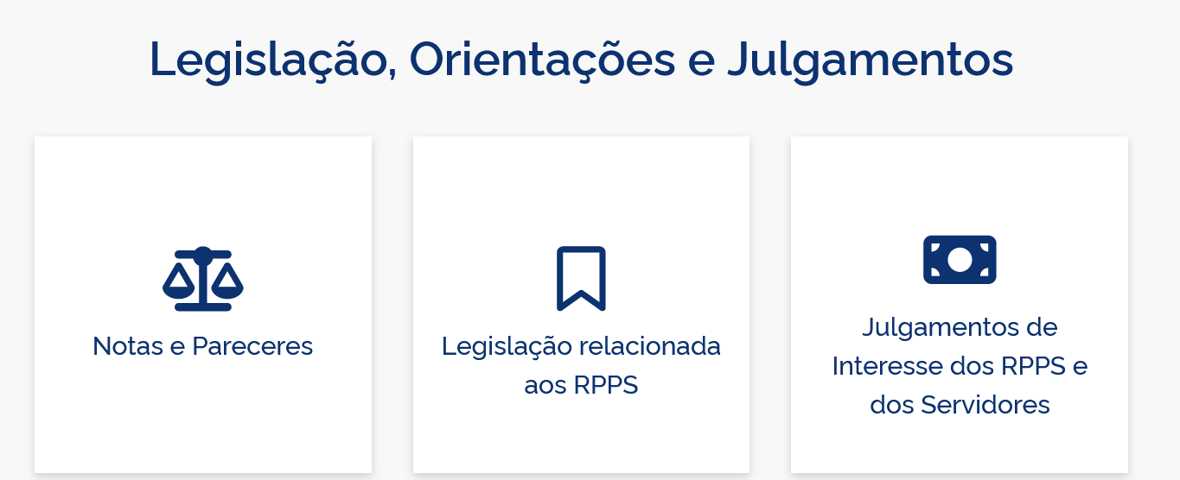
DRPPS - Canais e fontes de informação, conhecimento e orientação aos RPPS
XVII
CONGRESSO
PREVIDENCIÁRIO
AEPREMERJ

Slide 27
Orientações do DRPPS/SRPC/MPS aos entes

Slide 28
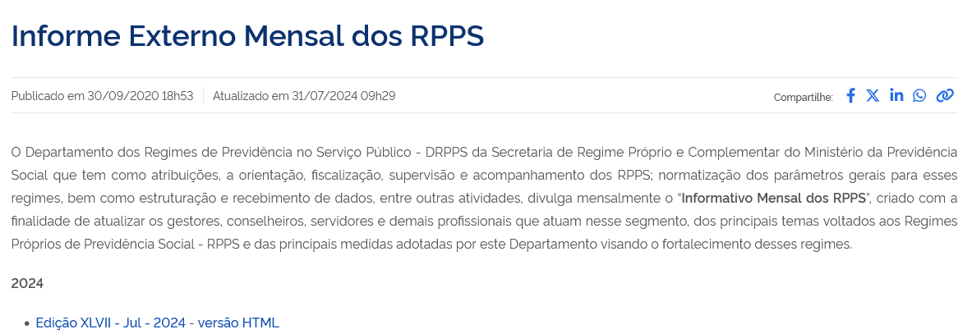
Informe Externo Mensal dos RPPS
XVII
CONGRESSO
PREVIDENCIÁRIO
AEPREMERJ

Slide 29
Coordenação-Geral de Normatização e Acompanhamento Legal
Departamento dos Regimes Próprios de Previdência Social
Secretaria de Regime Próprio e Complementar
Ministério da Previdência Social
XVII
CONGRESSO
PREVIDENCIÁRIO
AEPREMERJ

